Slide 1
Водоёмы и их обитатели
Презентацию подготовила
Белоусова Любовь Владимировна
учитель начальных классов ГОУ ЛНР
«Первомайская основная школа №10
имени Александра Лисниченко»

Slide 2
Всем, всем – добрый день!
Прочь с дороги злая лень!
Не мешай учиться.
Не мешай трудиться!

Slide 5
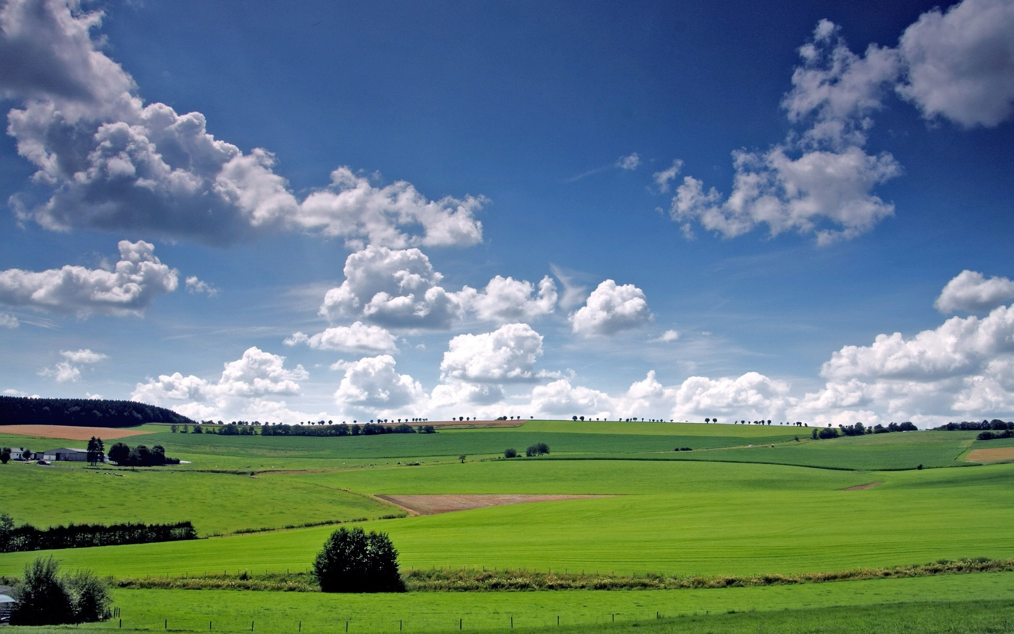

Slide 8
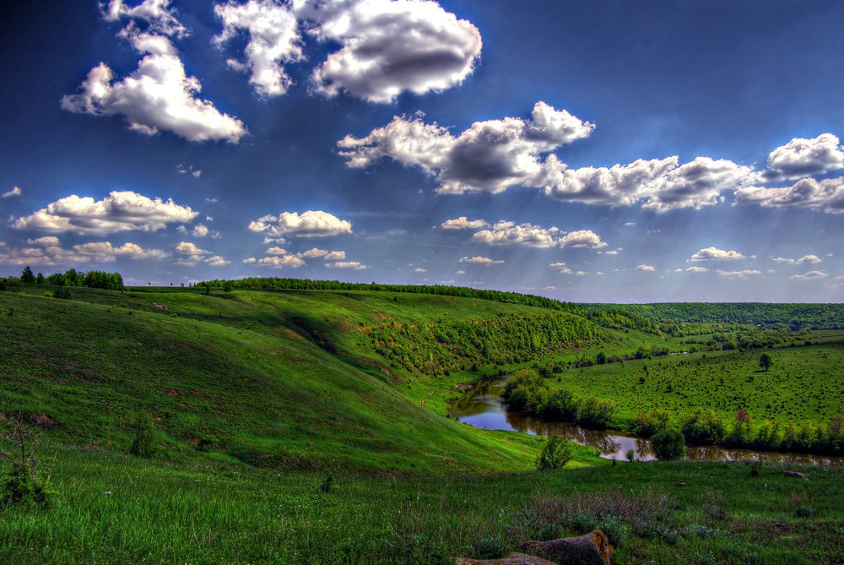

Slide 9
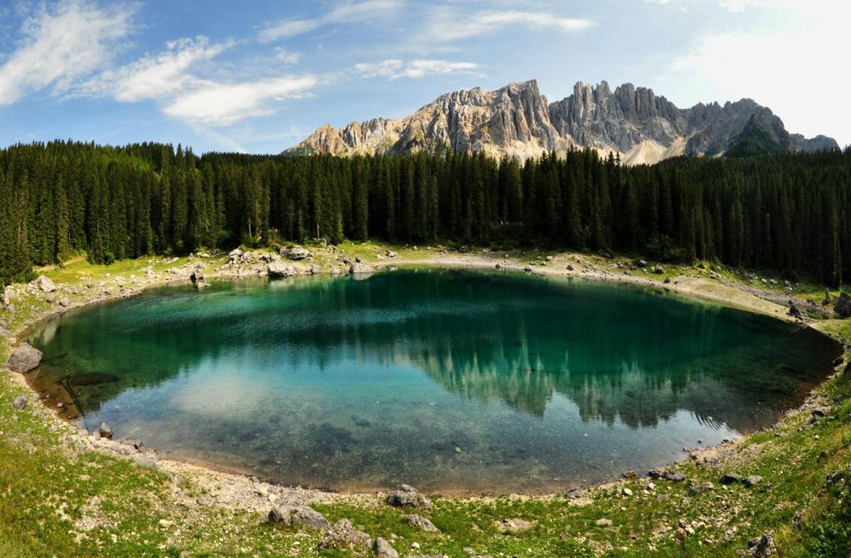

Slide 11
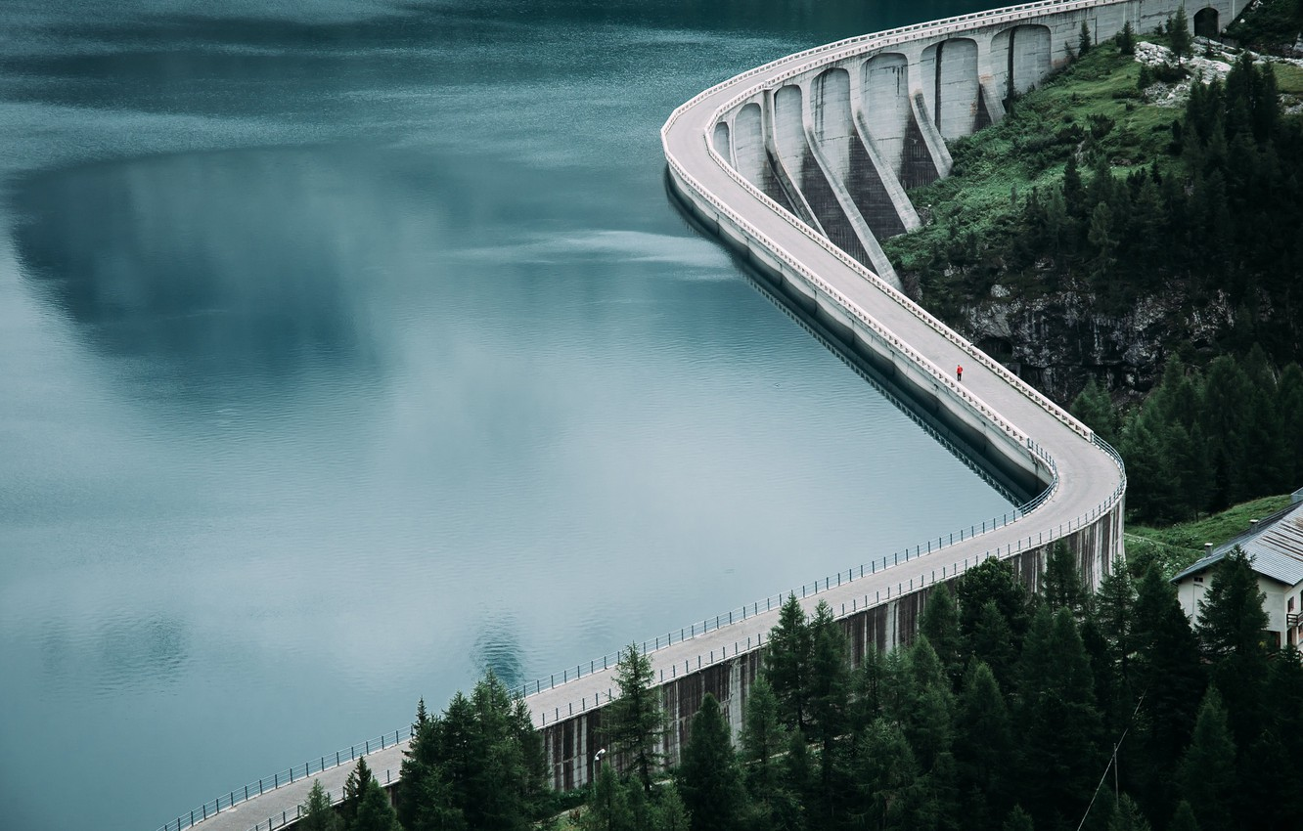

Slide 12
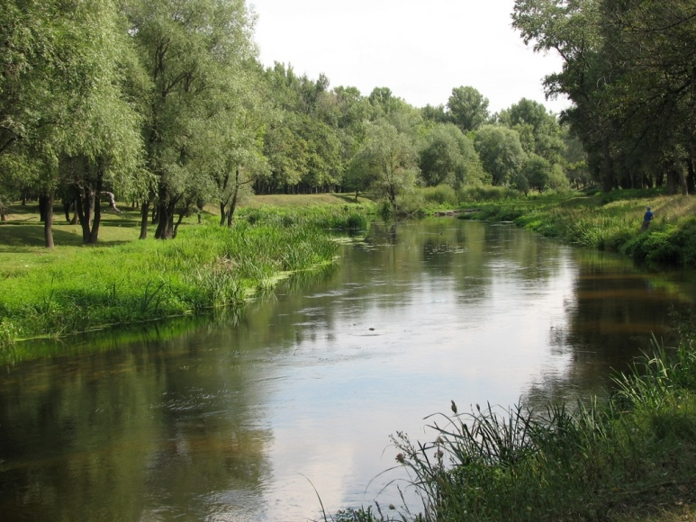
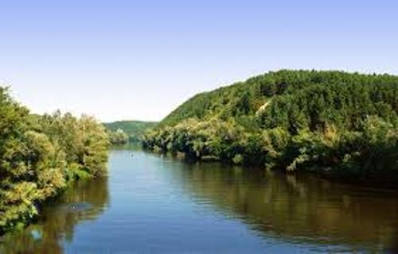
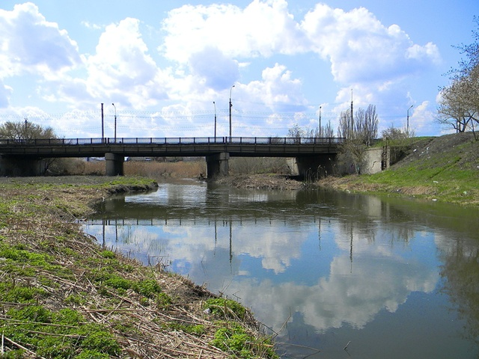
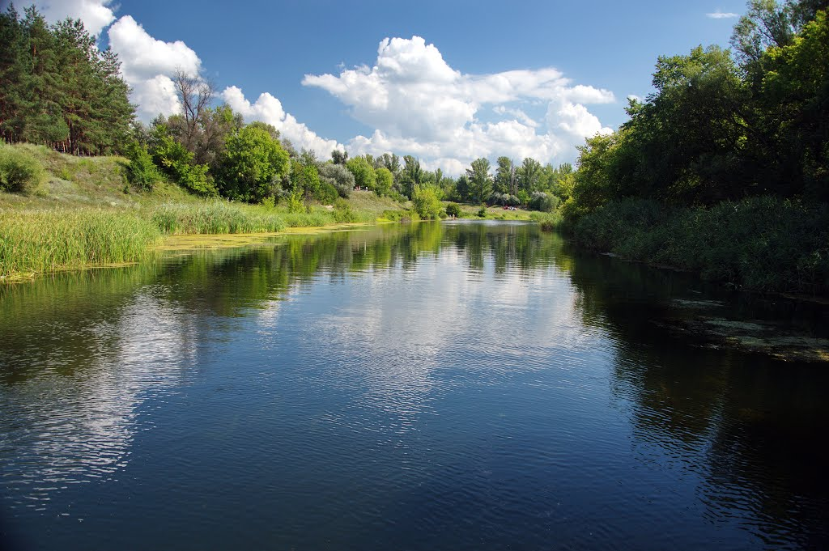
Красная
Деркул
Лугань
Айдар

Slide 13
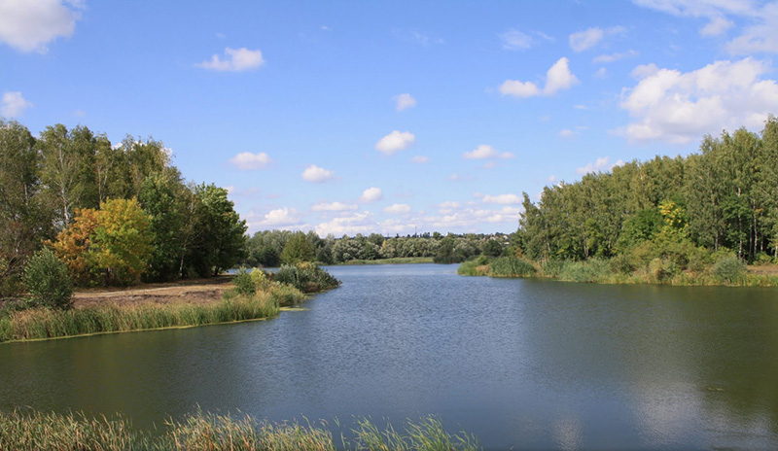
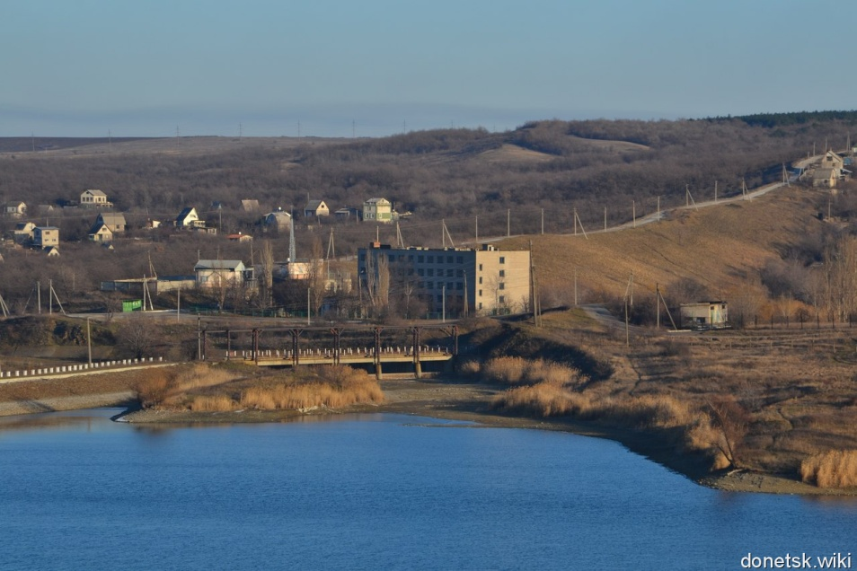
Северский Донец
Исаковское водохранилище

Slide 14
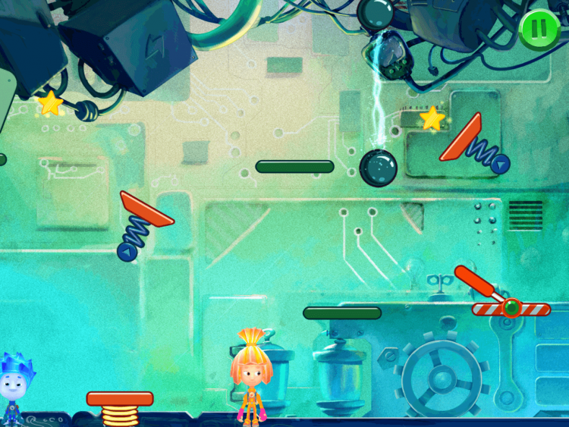
ИССЛЕДОВАТЕЛЬСКАЯ
ЛАБОРАТОРИЯ

Slide 16
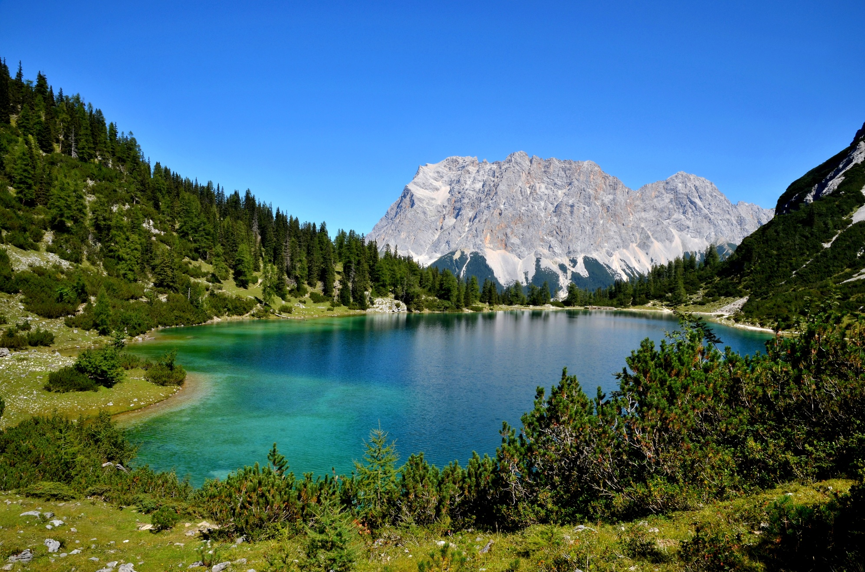

Slide 17
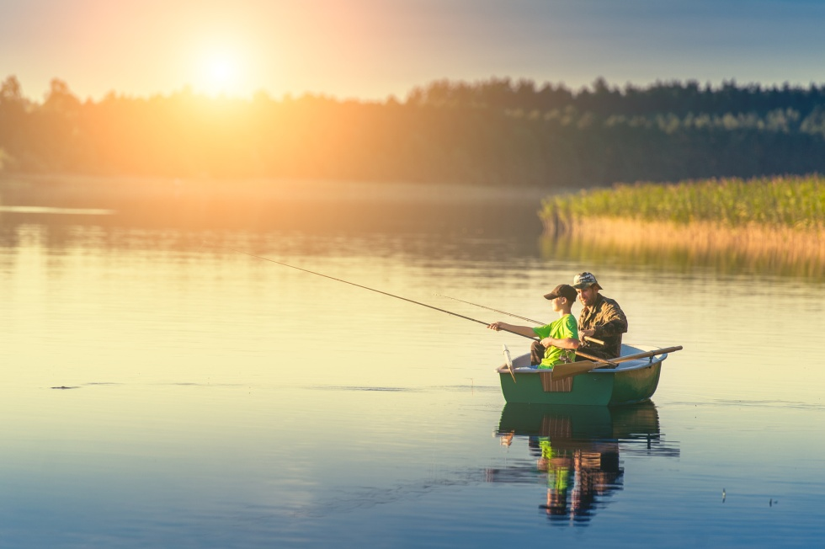
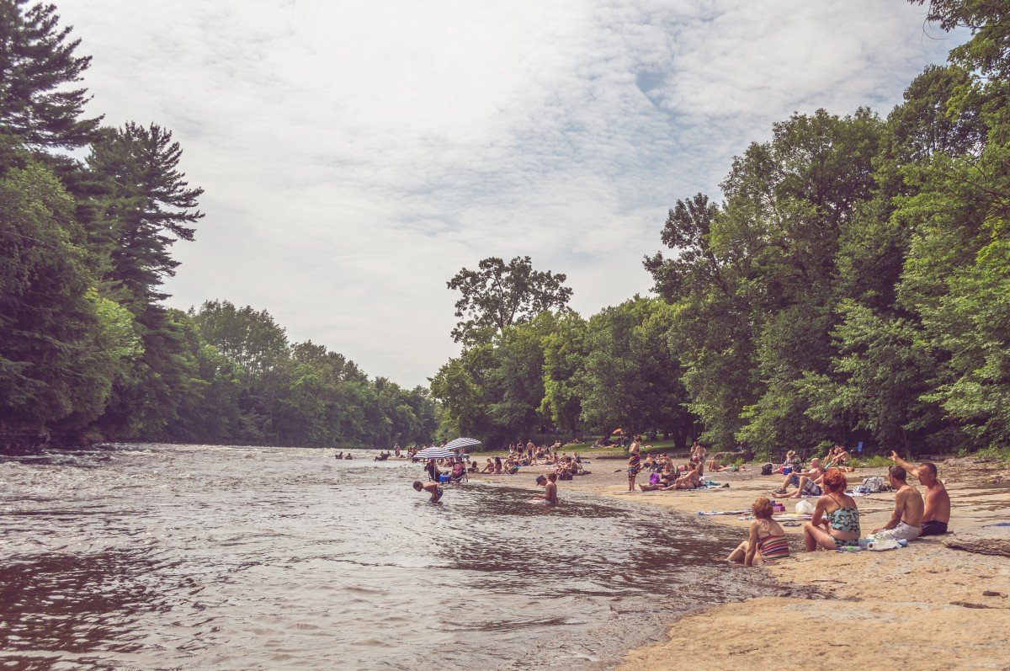
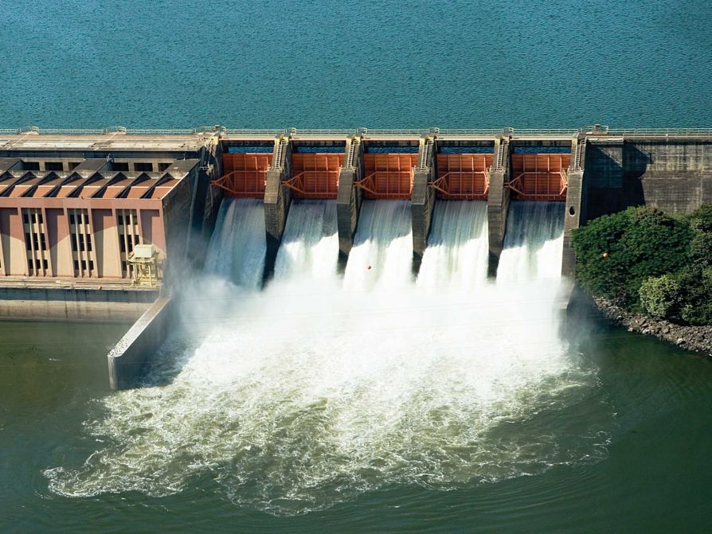
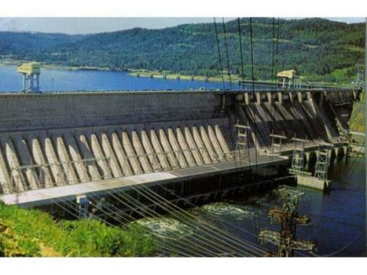

Slide 22
В
О
Д
А

Slide 23
Озеро знаний

Slide 24
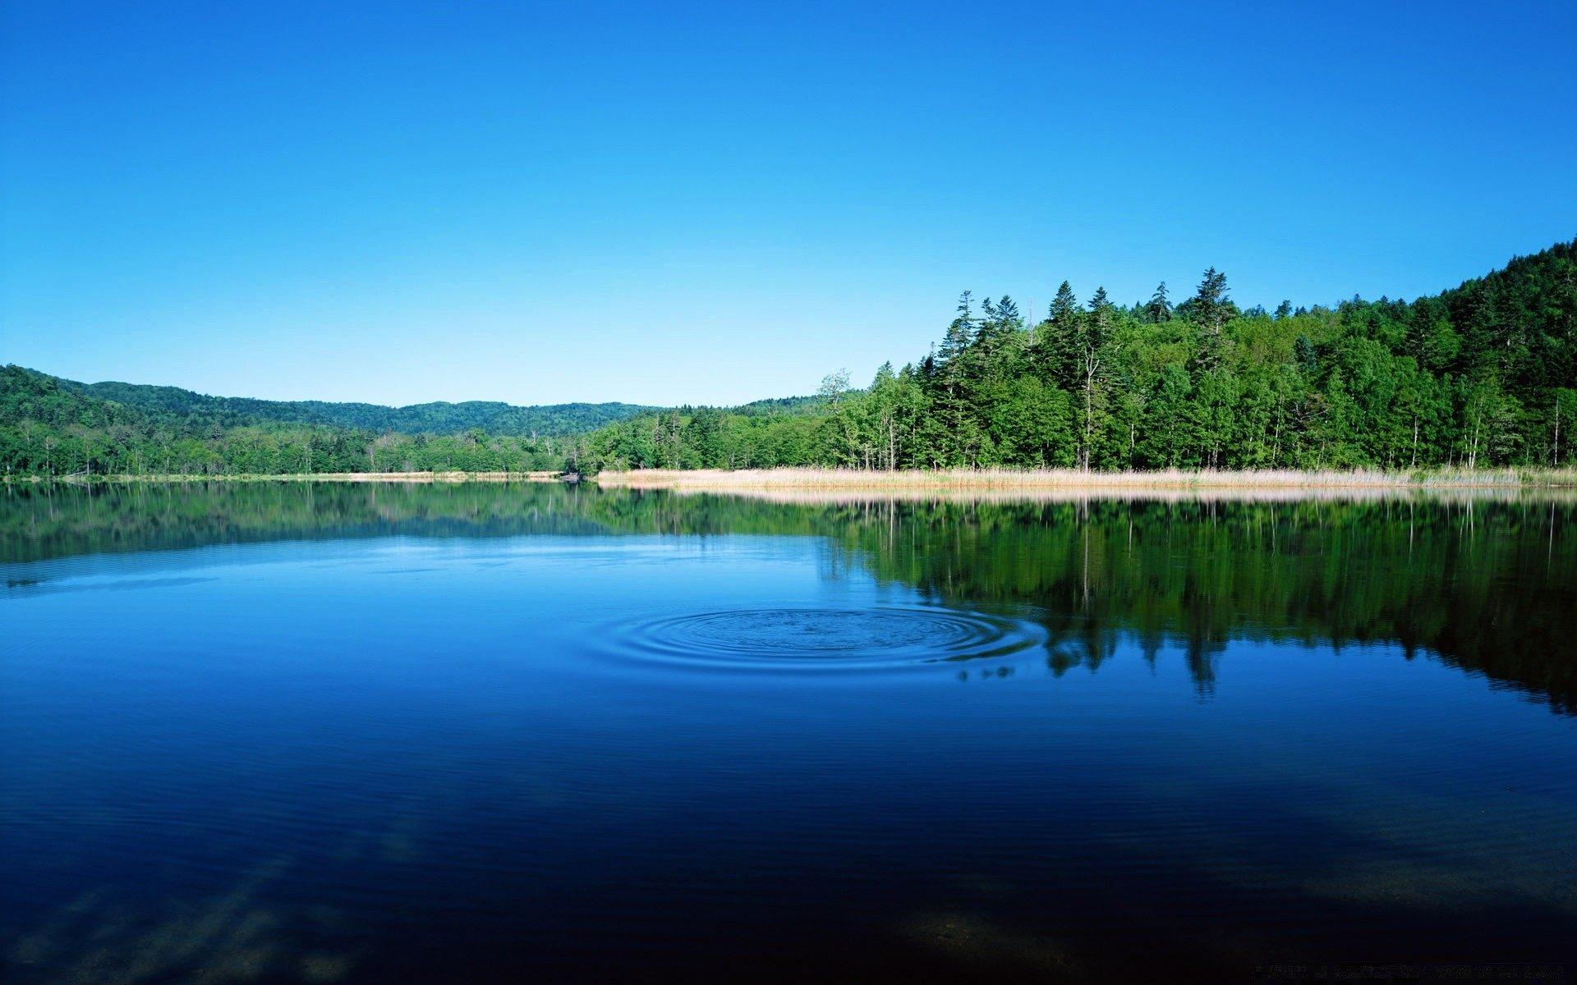
Спасибо за внимание!

